Slide 1
Isolation
Thermique

Slide 2
Introduction
Le rôle essentiel des matériaux qui composent les parois d’un bâtiment est d’offrir une résistance au passage du flux de chaleur .
En été le flux de chaleur passe de l’extérieur vers l’intérieur.
En hivers, il passe de l’intérieur vers l’extérieur
Dans les deux cas il faut rechercher des matériaux qui isolent et font écran entre la température ambiante interne et l’extérieur. En d’autres termes, il est nécessaire que les parois du bâtiments aient la capacité de résister aux flux de chaleur.

Slide 3
Résistance thermique R
La capacité des matériaux à résister aux flux de chaleur est définie par la résistance thermique, R , (proportionnelle à l’épaisseur e et inversement proportionnelle à sa conductivité λ.
R_{i} = e_{i} / λ_{i} [m² °C/W]
Où :
R_{i} (m2. °C/W) représente la résistance thermique de la couche (paroi)
e_{i} (m) épaisseur de la couche de matériau
λ_{i} (W/ m.°C) conductivité thermique du matériau

Slide 4
Coefficient de transmission thermique K
Le coefficient K est donné par la formule générale suivante :
1/K = Σ R +1/he + 1/hi [m2. °C/W°]

Slide 5
Isolation thermique
L'isolation concerne les murs extérieurs, le sol, le comble, les murs intérieurs en relation directe avec les espaces tampons non chauffés.
L’isolation thermique à trois fonctions principales dans un logement.
La première consiste à augmenter le confort thermique en hiver comme en été.
La deuxième est de minimiser la consommation énergétique pour le chauffage et / ou la climatisation.
Alors que la troisième est de rendre l’habitat plus écologique en diminuant les pollutions liées au rejet des gaz à effet de serre dans l’atmosphère.

Slide 6
Isolation thermique
Qu’est-ce qu’un matériau isolant ?
Un matériau thermiquement isolant est un matériau dont la rôle principal est de réduire la transmission de chaleur entre deux espaces de températures différentes.
Toute paroi séparant deux ambiances constitue un obstacle au transfert de chaleur. L’effet d’isolation thermique d’un matériau se définit par sa conductivité thermique. Elle s’exprime en W/m.K en termes de coefficient de conductivité “λ".
Ce coefficient traduit la quantité de chaleur traversant, pendant une heure et pour une différence de 1°C entre les deux faces, une paroi d’un mètre d’épaisseur.

Slide 7
Isolation thermique
La conductivité thermique varie avec la température moyenne. Elle est essentiellement liée à la quantité d’humidité contenue dans le matériau. Lorsque le matériau utilisé est sec, la chaleur se transmet de particule à particule par l’air, peu conducteur. Si ces pores sont remplis d’eau, la conduction est plus rapide.
L’aptitude d’une paroi à laisser passer la chaleur se mesure par le coefficient de transmission thermique "k”, s’exprime en W/m².K. Ce coefficient mesure le pouvoir isolant d’une paroi. La nature du matériau, sa composition, et son épaisseur sont prises en compte.
Plus la conductivité est faible plus le corps s’oppose au transfert de chaleur et par conséquent plus il est isolant.

Slide 8
Les matériaux
isolants

Slide 9
Matériaux isolants
Les isolants sont des matériaux légers (faible densité).
On distingue trois groupes d’isolants :
ceux à base minérale,
ceux à base de plastique alvéolaire
et ceux à base végétale.
Les isolants à base de matière plastique alvéolaire présentent l’inconvénient du retrait thermique. Lorsque le matériau est soumis à une exposition prolongée à des températures de 80°C, sa nature est modifiée.

Slide 10
Matériaux isolants
En climat chaud et sec, l’inertie thermique permet de pallier aux importantes variations diurnes et nocturnes de température. Cette inertie peut être garantie par l’isolation de la toiture, responsable des 2/3 de transfert de chaleur de l’enveloppe vers l’intérieur du bâtiment .
En climat chaud et humide, en raison de la faible amplitude thermique, l’isolation n’est pas intéressante, et l’inertie thermique est à déconseiller. Des parois légères et claires permettent de réfléchir le maximum d’énergie incidente. Cependant, la conception de bâtiments climatisés exige une isolation thermique. La massivité atténue le flux thermique produit par l’écart de température entre l’intérieur et l’extérieur.

Slide 11
Matériaux isolants
Selon le type d'isolant, les matériaux d'isolation se présentent sous forme de rouleau ou de panneaux, de plaques, de flacons ou granulats, des matériaux de construction ou de panneaux de doublage constitués d'une plaque de plâtre cartonnée sur laquelle est collé un isolant.

Slide 12
Matériaux isolants

Slide 13
Matériaux isolants
Le choix de l’isolant dépend de facteurs économiques mais également du :
Type de parois à isoler : horizontale ou verticale un isolant en vrac peut être plus facilement utiliser pour isoler une paroi horizontale plutôt qu’une paroi verticale
Le système d’isolation adapté : la position de l’isolant dans la paroi et le mode d’application ou de fixation de l’isolant
Les dimensions et l’emplacement de l’isolant lorsqu’on ne dispose que d’une petite épaisseur pour placer l’isolant, on doit rechercher un matériau ayant un coefficient de conductivité thermique le plus faible possible .

Slide 14
Matériaux isolants

Slide 15
Les principes de l'isolation thermique
Pour isoler une enveloppe, trois manières d'isolation sont disponibles. Il s'agit de l'isolation intérieure, l'isolation extérieure et celle répartie.

Slide 16
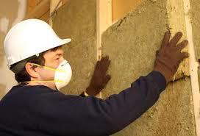
l'isolation intérieure
Ce type d'isolation est largement utilisé grâce à ses multiples avantages. La facilité de mettre en oeuvre représente un de ses bienfaits avec une application moins chers que d'autres types d'isolation et ne nécessite pas l'intervention d'un professionnel.
Alors que ses inconvénients sont plus important car elle diminue l'espace habitable, supprime les bienfaits de l'inertie thermique, provoque la condensation des parois et n'élimine pas les ponts thermiques.

Slide 17
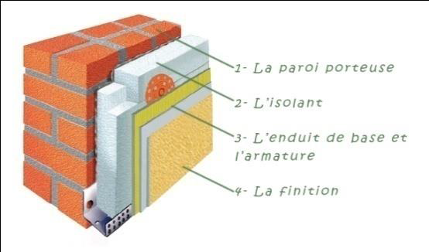
l'isolation extérieure
Elle est plus performante que le premier type d'isolation grâce à la suppression de tous les ponts thermiques, l'augmentation de l'effet de l'inertie thermique et la protection de la maçonnerie des intempéries et des variations de la température.
L'isolation par l'extérieur a l’avantage d’empêcher le froid et la chaleur d'arriver aux parois intérieures et la préservation des surfaces des espaces intérieurs.
Mais son inconvénient majeur reste son coût élevé et le besoin d'un professionnel pour son application.

Slide 18
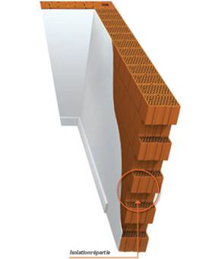
l'isolation répartie
Elle est caractérisée par l'utilisation de l'isolation en tant que matériau de construction. Son rôle majeur est la stabilité de la construction, le remplissage et l'isolation en même temps.

